Slide 1
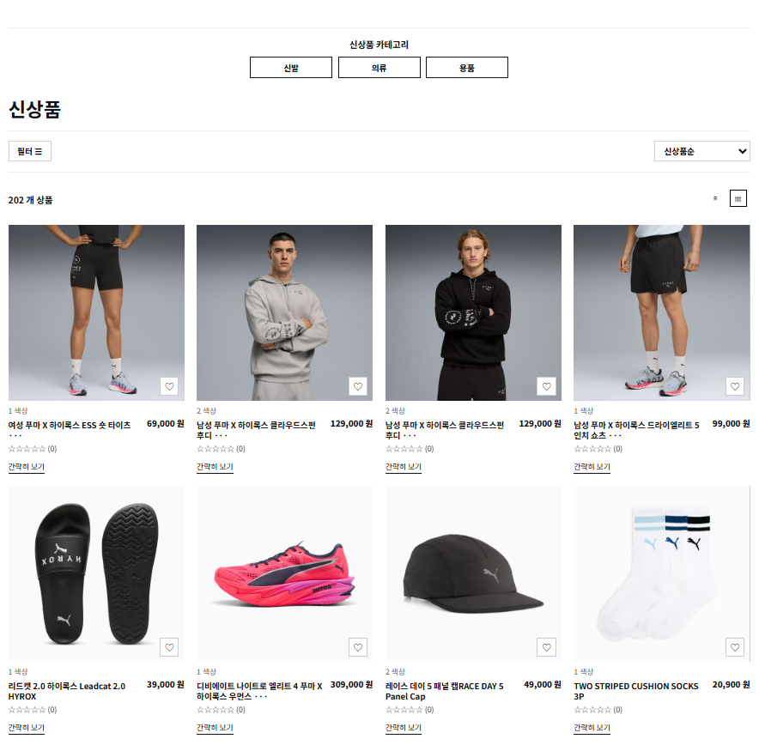
product.html
<a href="./detail.html?id=3" class="card-link">
상품을 감싼 a 태그에 detail.html을 링크 하는 동시에, 쿼리 스트링<?>을 사용해 id=3이라는 값을 함께 전달한다.

Slide 2
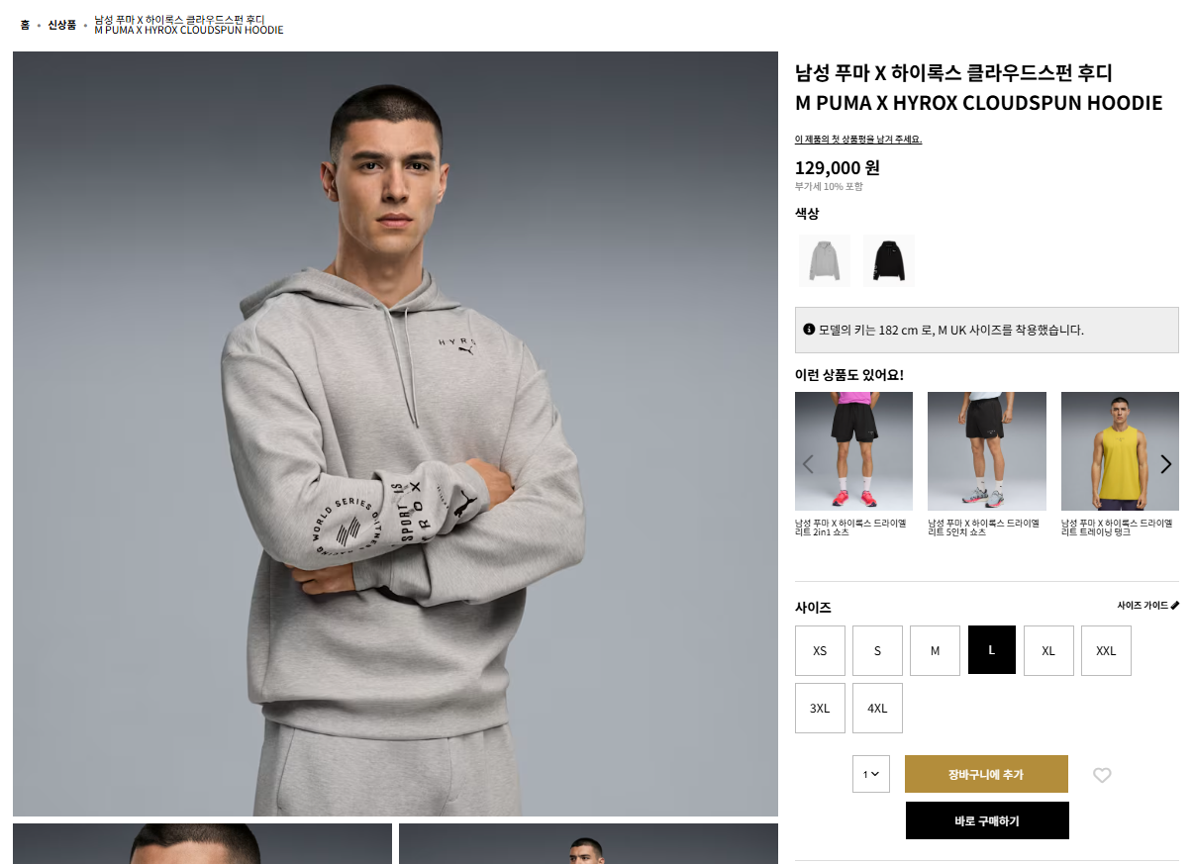
data.js
detail.html
상품별 객체 생성
const products = [
{
id: 1,
name: "남성 푸마 X 하이록스 클라우드스펀 후디",
engName: "M PUMA X HYROX CLOUDSPUN HOODIE",
price: 129000,
category: "의류",
mainImages: ["./images/id1/main1.avif", "./images/id1/main2.avif", "./images/id1/main3.avif", "./images/id1/main4.avif", "./images/id1/main5.avif", "./images/id1/main6.avif", "./images/id1/main7.avif"],
colorOptions: [{ img: "./images/id1/colors1.avif", name: "Gray" }, { img: "./images/id1/colors2.avif", name: "Black" }],
intro: "전 세계 피트니스 레이스를 대표하는 HYROX와 PUMA의 기술력이 결합된 퍼포먼스 후디입니다.",
features: ["최소 50% 이상의 재활용 소재 사용", "수분 흡·속건 기능의 dryCELL", "4-way 스트레치 슈퍼 소프트 원단"],
material: "쉘: 78% 폴리에스터, 16% 리오셀, 6% 엘라스테인",
careInstructions: ["인쇄부분 다림질 금지", "섬유 유연제 사용 금지", "뒤집어 세탁"]
},

Slide 3
data.js
detail.html
상품 정보를 id로 불러와,
innerHTML 속성으로 동적으로 변경
const products = [
{
id: 1,
name: "남성 푸마 X 하이록스 클라우드스펀 후디",
engName: "M PUMA X HYROX CLOUDSPUN HOODIE",
price: 129000,
category: "의류",
mainImages: ["./images/id1/main1.avif", "./images/id1/main2.avif", "./images/id1/main3.avif", "./images/id1/main4.avif", "./images/id1/main5.avif", "./images/id1/main6.avif", "./images/id1/main7.avif"],
colorOptions: [{ img: "./images/id1/colors1.avif", name: "Gray" }, { img: "./images/id1/colors2.avif", name: "Black" }],
intro: "전 세계 피트니스 레이스를 대표하는 HYROX와 PUMA의 기술력이 결합된 퍼포먼스 후디입니다.",
features: ["최소 50% 이상의 재활용 소재 사용", "수분 흡·속건 기능의 dryCELL", "4-way 스트레치 슈퍼 소프트 원단"],
material: "쉘: 78% 폴리에스터, 16% 리오셀, 6% 엘라스테인",
careInstructions: ["인쇄부분 다림질 금지", "섬유 유연제 사용 금지", "뒤집어 세탁"]
},

Slide 4
detail.html
Swiper 사용
detail.css
.swiper {
width: 100%;
height: auto;
--swiper-navigation-size: 25px;
--swiper-navigation-color: #000;
margin-bottom: 60px;
}
.swiper-slide {
display: flex;
flex-direction: column;
font-size: 12px;
}
.swiper-slide img {
width: 100%;
height: auto;
margin-bottom: 10px;
}
.swiper-button-next:after,
.swiper-button-prev:after {
font-weight: 900;
}

Slide 5
data.js
detail.html
카테고리에 따른 사이즈 박스 동적 변환
의류 / 신발 / 용품
const products = [
{
id: 1,
name: "남성 푸마 X 하이록스 클라우드스펀 후디",
engName: "M PUMA X HYROX CLOUDSPUN HOODIE",
price: 129000,
category: "의류",
mainImages: ["./images/id1/main1.avif", "./images/id1/main2.avif", "./images/id1/main3.avif", "./images/id1/main4.avif", "./images/id1/main5.avif", "./images/id1/main6.avif", "./images/id1/main7.avif"],
colorOptions: [{ img: "./images/id1/colors1.avif", name: "Gray" }, { img: "./images/id1/colors2.avif", name: "Black" }],
intro: "전 세계 피트니스 레이스를 대표하는 HYROX와 PUMA의 기술력이 결합된 퍼포먼스 후디입니다.",
features: ["최소 50% 이상의 재활용 소재 사용", "수분 흡·속건 기능의 dryCELL", "4-way 스트레치 슈퍼 소프트 원단"],
material: "쉘: 78% 폴리에스터, 16% 리오셀, 6% 엘라스테인",
careInstructions: ["인쇄부분 다림질 금지", "섬유 유연제 사용 금지", "뒤집어 세탁"]
},

Slide 6
detail.js
detail.html
장바구니 추가 버튼을 누르면
상품 id, 사이즈, 수량 정보를 cart.html로 전송함
// 1. 현재 URL에서 상품 ID 가져오기
const productId = parseInt(params.get("id"));
// 2. 선택된 사이즈 가져오기 (라디오 버튼)
const selectedSizeElement = document.querySelector('input[name="product-size"]:checked');
// 3. 선택된 수량 가져오기 (드롭다운 버튼의 텍스트 숫자)
const quantityText = document.querySelector('.drop-btn').innerText.trim();
// 기존 장바구니 데이터를 가져오거나 없으면 빈 배열 생성
let cartStorage = JSON.parse(localStorage.getItem("cart")) || [];
// 동일한 상품 ID와 동일한 사이즈가 이미 있는지 확인
const existingItemIndex = cartStorage.findIndex(
(item) => item.id === productId && item.selectedSize === selectedSize
);

Slide 7
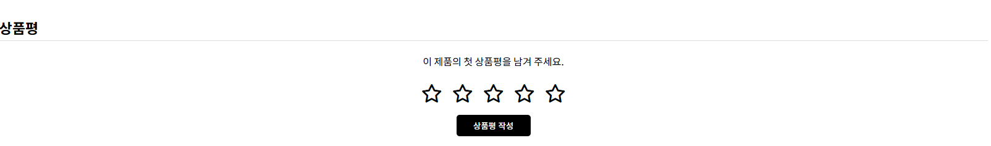
detail.html
상품평 영역
별에 마우스를 올려두면 해당 별까지 색이 채워지고,
별이나 상품평 작성 버튼을 누르면 리뷰 작성 모달창이 나타남

Slide 8
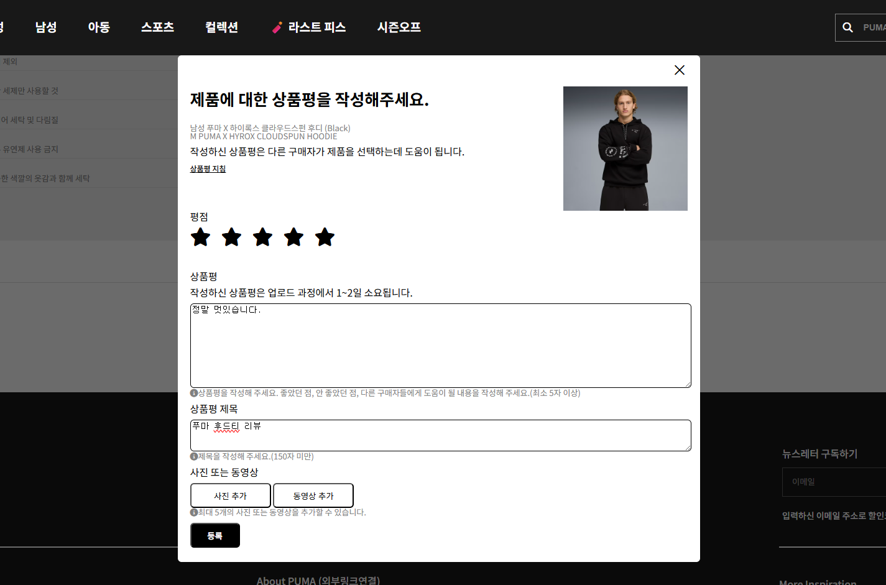
detail.html
상품평 모달창
별과 등록 버튼을 클릭하면 active 클래스를 추가,
닫기 버튼 및 모달 바깥쪽 클릭 시 active 클래스를 제거하여
팝업을 만든다.
// 별을 클릭하면 모달 열기
stars.forEach(star => {
star.addEventListener("click", () => {
modal.classList.add("active");
});
});
// 하단 리뷰 등록 버튼 클릭 시 모달 열기
writeBtn.addEventListener("click", () => {
modal.classList.add("active");
}) ;
// 닫기 버튼 클릭 시 모달 닫기
closeBtn.addEventListener("click", () => {
modal.classList.remove("active");
});
// 모달 바깥(배경) 클릭 시 닫기
window.addEventListener("click", (e) => {
if (e.target === modal) {
modal.classList.remove("active");
}
});

Slide 9
detail.html
별점 로직
별 클릭시 해당 번째 별의 인덱스 만큼
선택한 클래스를 추가하여 별점을 고정한다
function initModalStarRating(){
const modalStars = document.querySelectorAll(".modal- ratings .stars div");
console.log(document.querySelectorAll(".modal- ratings .stars div"));
modalStars.forEach((star, index ) => {
star.addEventListener("click", () => {
modalStars.forEach(s => s.classList.remove("selected"));
for(let i = 0; i <= index; i++){
modalStars[i].classList.add("selected");
}
});
});
}

Slide 10
detail.html
유효성 검사
프론트 시험에서의 유효성 검사와 같은 로직.
등록이 완료되면 모달 창을 닫는다
function checkValidity(){
const content = document.getElementById("review- content");
const title = document.getElementById("review-title");
if(content.value ==""){
alert("내용을 입력하세요.");
} else if(title.value == ""){
alert("제목을 입력하세요");
}else{
alert("리뷰 등록을 완료했습니다.");
document.querySelector(".modal- background").classList.remove("active");
}
}

